Slide 1
JavaScript
亦冲

Slide 2
个人背景
复旦大学计算机硕士毕业
阿里巴巴口碑前端技术部

Slide 3

JavaScript介绍

Slide 4
JavaScript背景
1994年Netscape公司Brendan Eich开发
1997提交ECMA指定标准，称为ECMAScript(…ES5,ES6)
借鉴C语言的基本语法
借鉴Java的数据类型和内存管理
借鉴Scheme语言，将函数作为“一等公民”
借鉴Self语言，使用基于原型（Prototype）的继承机制

Slide 5
JavaScript特性
解释型、动态、弱类型、函数式编程语言
基于对象的跨平台性语言

Slide 6
JavaScript概述
HTHML
CSS
内容
表现
DOM树
渲染树
JavaScript
行为

Slide 7
DOM树
Document
<html>
<head>
<div>
property
<title>
<p>
style
property
id
class

Slide 9
JavaScript数据类型
基本数据类型
复合数据类型（引用数据类型）

Slide 10
基本数据类型
String(字符) ‘abc’
Number(数字) 12
Boolean（布尔） true
Null （空） null
Undefined （未定义） undefined

Slide 11
Undefined值
下列情况会出现Undefined值
声明变量，但没有赋值
对象没有赋值的属性
没有返回值的函数
没有传值的函数参数
主动赋值Undefined

Slide 12
null值
Null类型只有一个值null，标志空对象指针
当声明一个变量准备未来保存对象时使用
var obj = null;

Slide 13
复合数据类型
Object
Array
Date
Function
RegExp

Slide 14
区别
基本类型变量间赋值是值复制
复合类型变量间赋值是引用复制

Slide 15
基本类型内存存储
var name = 'jozo'; var city = 'guangzhou'; var age = 22;

Slide 16
复合(引用)类型内存存储
var person1 = {name: ’man1‘}; var person2 = {name: ’man2‘}; var person3 = {name: ’man3'};

Slide 17
基本类型数据赋值
var a = 10; var b = a;

Slide 18
复合类型数据赋值
var a = {}; var b = a;

Slide 19
运算符
算术运算符
比较运算符
布尔逻辑运算符

Slide 20
算术运算符
双目运算符： +（加） 、-（减）、 *（乘）、 /（除）、 %（取模）
单目运算符： -（取反）、++（递加1）、--（递减1）。

Slide 21
比较运算符
<(小于)、>(大于)、<=(小于等于)、>=(大于等于)、==(等于)、!=(不等于)，
===（绝对相等），！==（绝对不等）

Slide 22
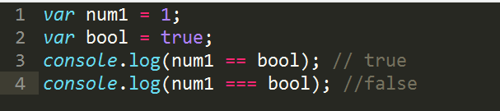
比较运算符
绝对相等=== 与 相等==

Slide 23
布尔逻辑运算符
布尔逻辑运算符:
!（取反)、&=（与之后赋值）、 &（逻辑与）、 |=（或之后赋值）、 |（逻辑或）、 ^=（异或之后赋值）、 ^（逻辑异或）、 ?:（三目操作符）、||（或）

Slide 24
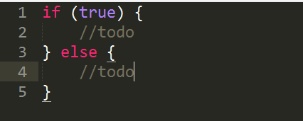
if条件语句
基本格式 if（表述式） 语句段１； ...... else 语句段２；

Slide 25
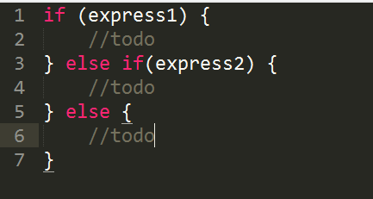
if语句的嵌套
if（布尔值）语句１； else（布尔值）语句２； else if（布尔值）语句３； …… else 语句４；

Slide 26
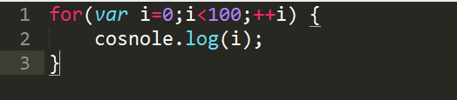
For循环语句
基本格式 for（初始化；条件；增量）{
}

Slide 27
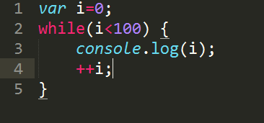
while循环
while（条件） {
}

Slide 28
break和continue语句
与C++语言相同
break语句使得循环从for或while中跳出
continue使得跳过循环内剩余的语句而进入下一次循环。

Slide 29
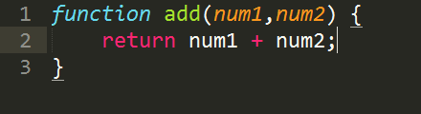
JavaScript函数定义
function 函数名 （参数）{ 函数体;. return 表达式; }

Slide 30
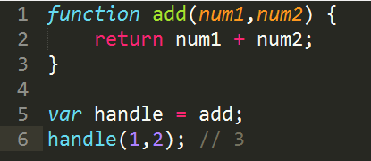
函数式编程
函数是第一等公民，函数就是变量

Slide 31
JavaScript对象
JS中一切皆对象
由属性(properties)和方法(methods)两个基本的元素的构成

Slide 32
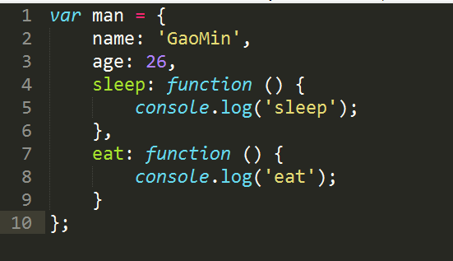
对象的基本结构
key-value组成

Slide 33
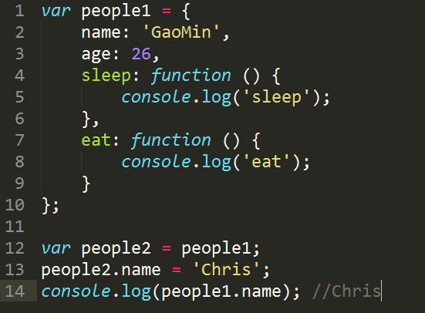
对象的引用
复合类型赋值都是引用复制
引用是对象的别名

Slide 34
JS内置对象
Array
Boolean
String
Math
Number
Function

Slide 35
Array
方法 | 描述
concat() | 连接两个或更多的数组，并返回结果。
join() | 把数组的所有元素放入一个字符串。元素通过指定的分隔符进行分隔。
pop() | 删除并返回数组的最后一个元素
push() | 向数组的末尾添加一个或更多元素，并返回新的长度。
reverse() | 颠倒数组中元素的顺序。
shift() | 删除并返回数组的第一个元素
slice() | 从某个已有的数组返回选定的元素
sort() | 对数组的元素进行排序
splice() | 删除元素，并向数组添加新元素。
toSource() | 返回该对象的源代码。
toString() | 把数组转换为字符串，并返回结果。
toLocaleString() | 把数组转换为本地数组，并返回结果。
unshift() | 向数组的开头添加一个或更多元素，并返回新的长度。
valueOf() | 返回数组对象的原始值

Slide 36
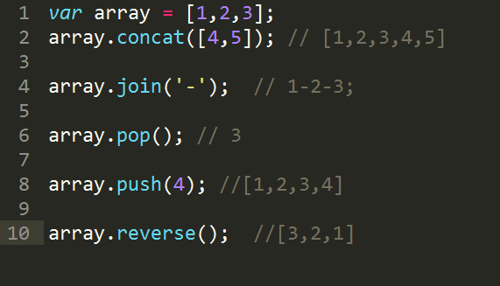
Array

Slide 37
Number
toString | 把数字转换为字符串，使用指定的基数。
toLocaleString | 把数字转换为字符串，使用本地数字格式顺序。
toFixed | 把数字转换为字符串，结果的小数点后有指定位数的数字。
toExponential | 把对象的值转换为指数计数法。
toPrecision | 把数字格式化为指定的长度。
valueOf | 返回一个 Number 对象的基本数字值。

Slide 38
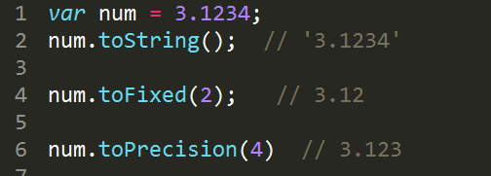
Number

Slide 39
String
方法 | 描述
anchor() | 创建 HTML 锚。
big() | 用大号字体显示字符串。
blink() | 显示闪动字符串。
bold() | 使用粗体显示字符串。
charAt() | 返回在指定位置的字符。
charCodeAt() | 返回在指定的位置的字符的 Unicode 编码。
concat() | 连接字符串。
fixed() | 以打字机文本显示字符串。
fontcolor() | 使用指定的颜色来显示字符串。
fontsize() | 使用指定的尺寸来显示字符串。
fromCharCode() | 从字符编码创建一个字符串。
indexOf() | 检索字符串。

Slide 40
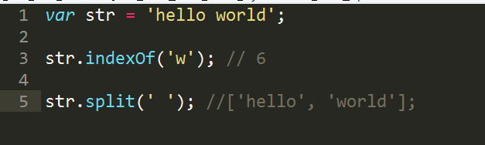
String

Slide 41
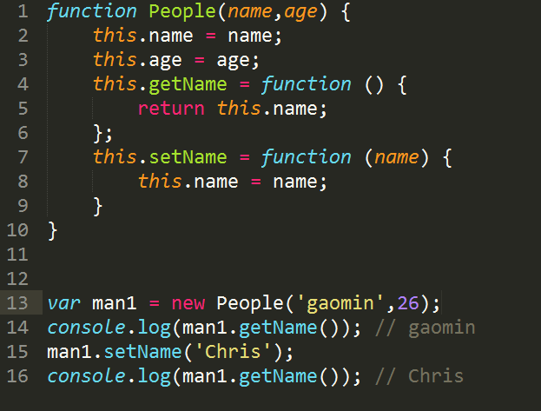
面向对象编程
构造函数（类）
this指针:每个函数内部都有一个this指针，在函数前使用new关键字绑定到新对象

Slide 42
作用域和闭包

Slide 43
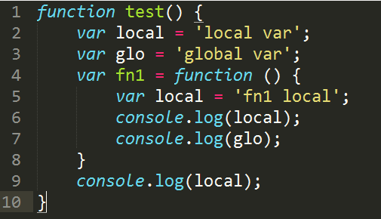
作用域（Scope Chain）

Slide 44
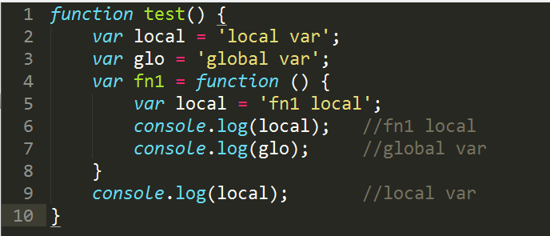
作用域（Scope Chain）

Slide 45
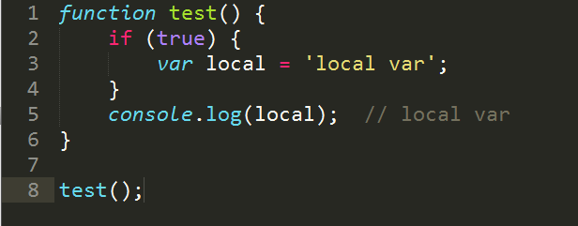
函数作用域

Slide 46
What is closure?
JS 是函数作用域（Scope Chain）
闭包是内部函数及其定义时的上下文
作用：实现外部作用域访问内部作用域中变量

Slide 47
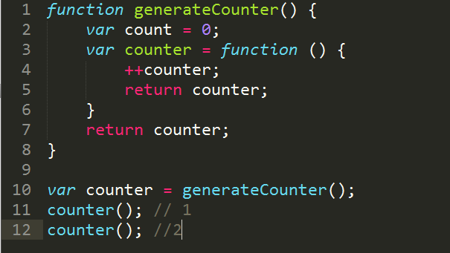
闭包（closure）

Slide 48
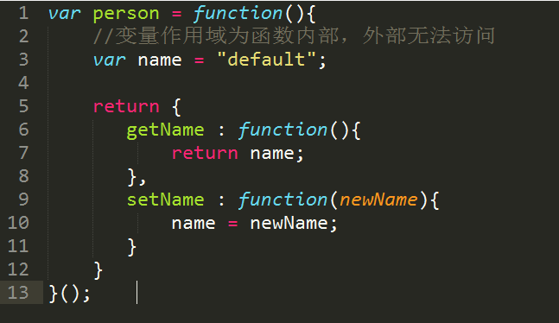
闭包用途1
实现私有成员

Slide 49
闭包用途2
缓存函数运行结果

Slide 50
This指针

Slide 51
JS中每个函数都有this指针
函数不同的调用方式会改变this指针的指向
函数调用方式
普通的函数调用
对象的方法调用
构造函数调用
Apply调用

Slide 52
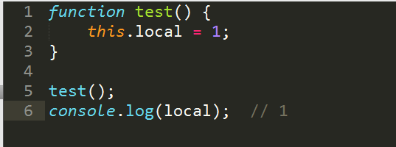
普通函数调用
this指向全局对象global

Slide 53
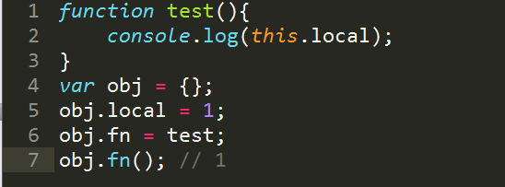
对象的方法调用
this指针指向对象本身

Slide 54
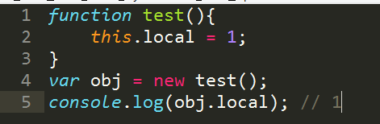
构造函数调用
this指针指向new出的新对象

Slide 55
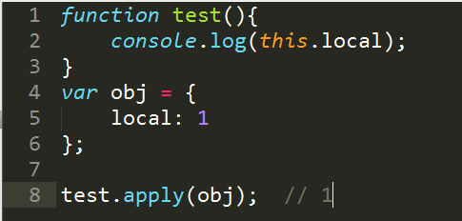
Apply调用
this指针指向绑定的对象

Slide 56
原型继承

Slide 57
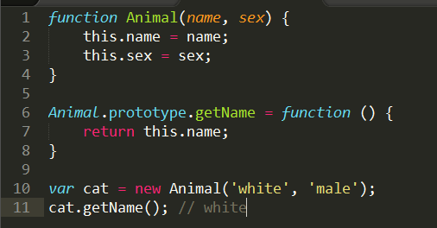
构造函数

Slide 58
原型链

Slide 59
原型链

Slide 60
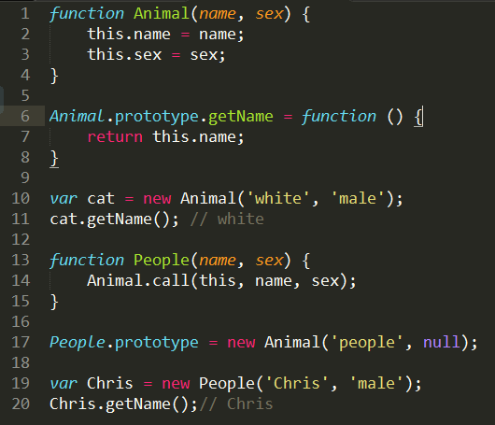
ES5继承

Slide 61
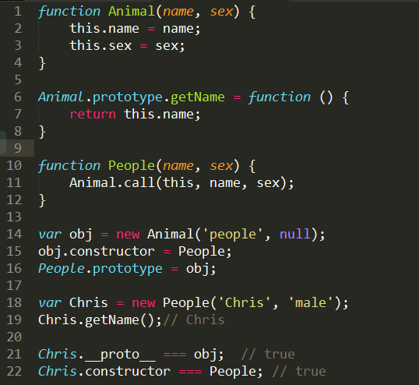
ES5继承本质

Slide 62
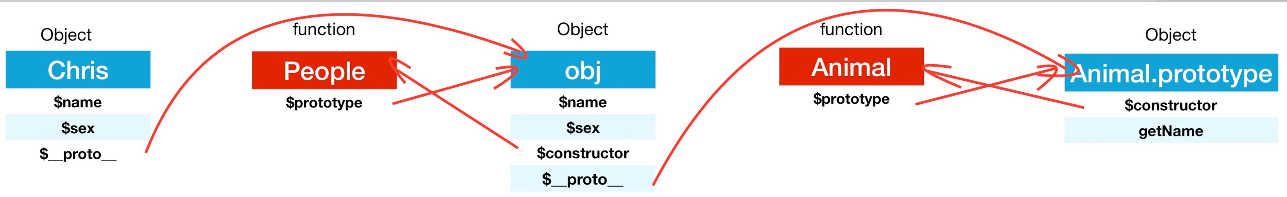
ES5继承图

Slide 63
JS的单线程与事件循环机制

Slide 64
JavaScript单线程
只有一个调用栈
同一时间只能做一件事情
非阻塞I/O

Slide 65
事件循环机制
结构图

Slide 66
Stack(栈)：存放JS正在执行的任务，每个任务被称为帧（stack of frames）
Heap(堆)：内存中一大片非结构化区域，对象都被分配在这

Slide 67
事件循环机制
异步执行过程

Slide 68
示例说明

Slide 69
JavaScript 运行时执行过程

Slide 70
Q&A

Slide 71
谢谢大家

Slide 72
作业一
蛇形矩阵
n=3的蛇形矩阵
n=6的蛇形矩阵
1 2 3
8 9 4
7 6 5
1 2 3 4 5 6
20 21 22 23 24 7
19 32 33 34 25 8
18 31 36 35 26 9
17 30 29 28 27 10
16 15 14 13 12 11

Slide 73
作业一
此题要求输入蛇形矩阵宽度N，输出整个蛇形矩阵结果，注意输出格式要求按照矩阵从上至下的依次按行输出，每行中间无需换行输出。
样本输入： 3
样本输出： 1 2 3 8 9 4 7 6 5

Slide 74
作业二
要求：
完成一个类
此类继承自 Date，拥有Date的所有属性和对象
重写此类的getTime方法，返回当前时间格式为： YYYY-MM-DD， 例：2018-01-01

